Slide 1
G:最小包含矩形 -Minimum Enclosing Rectangle-
原案：井上
問題文：中野
解説：鈴木
解答：鈴木、田中、中野

Slide 2
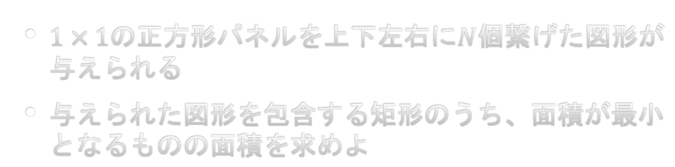
問題概要
$1×1$の正方形パネルを上下左右に$N$個繋げた図形が与えられる
与えられた図形を包含する矩形のうち、面積が最小となるものの面積を求めよ

Slide 3


問題を噛み砕いて言うと
2次元平面上に与えられた$O(N)$個の点を全て包含する矩形のうち、面積最小となるものの面積を求めよ
与えられた図形は$O(N)$個の点で表せる

Slide 4





方針
軸に平行な包含矩形の面積は点集合の$x$軸方向の幅と$y$軸方向の幅の積
$$Y$$
$$S=X×Y$$
$$X$$
回転すると面積が変化することを利用する
ある回転角で面積最小、つまり解
結局、どのように回転角をとるかを考える問題になる

Slide 5
実はこんな定理がある
凸多角形を包含する最小面積の矩形のある一辺は、多角形のある一辺と並行になる
出典：H. Freedman and R. Shapira, “Determining the minimum-area encasing rectangle for an arbitrary closed curve”, Comm. A.C.M., Vol. 18, July 1975, pp.409-413
突然の凸
シャレのつもりではない

Slide 6
察するべきこと
点集合を包含するならば、その凸包を包含している
凸包を取ろう！⇒ 蟻本

Slide 7
凸包を用いて回転角を決める
各辺を軸に平行にしたときの回転角を試す
いずれかの場合で面積が最小になる

Slide 8
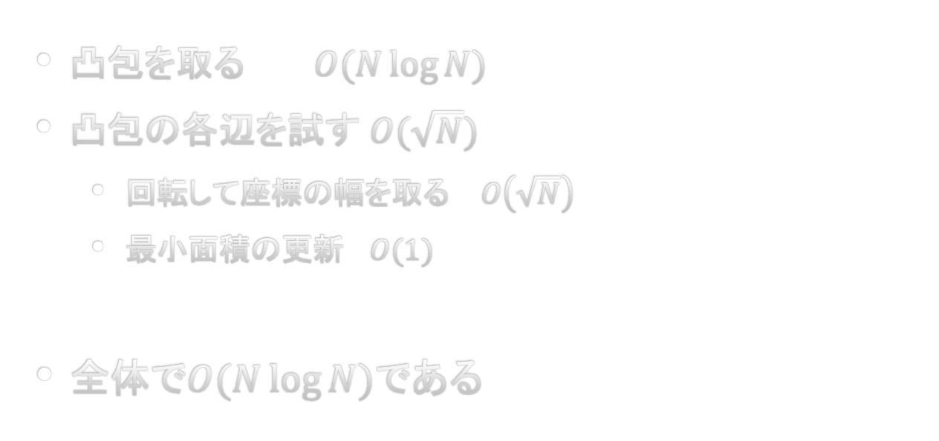
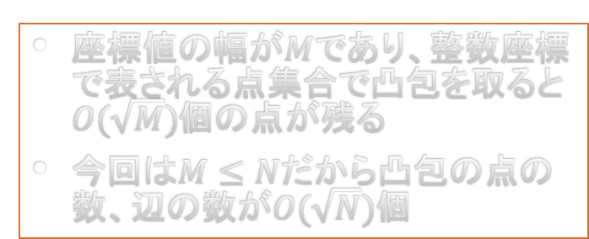
解法のまとめと計算量
座標値の幅が$M$であり、整数座標で表される点集合で凸包を取ると$O(\sqrt{M})$個の点が残る
今回は$M≤N$だから凸包の点の数、辺の数が$O(\sqrt{N})個$
凸包を取る $O(N\log{N})$
凸包の各辺を試す $O(\sqrt{N})$
回転して座標の幅を取る $O\left(\sqrt{N}\right)$
最小面積の更新 $O(1)$
全体で$O(N\log{N})$である

Slide 9
Writer解
田中（C++）： 83行, 2237 byte
鈴木（C++） : 112行, 3353 byte
中野（Java BigDecimal使用） : 110行, 3436 byte

Slide 10
解答状況
Accept / Submit (rate)
9 / 42 (21.4%)
First Accept
Online : logicmachine (00:23)
Onsite : energy_star (02:53)

